Slide 1
Тема: Екранні мистецтва. Поява кінематографа. Види кіно: ігрове, анімаційне, документальне, науково-популярне.
Автор: Саламаха О.М.
вчитель ЗОШ I-IIIст. №2м.Борщева
Видатні режисери світового кіно.

Slide 2
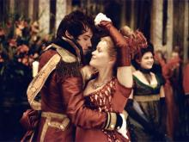
МЕТА: ознайомити учнів з історією виникнення і розвитку кінематографу; сприяти формуванню естетичного смаку вчити аналізувати художній зміст фільмів та формулювати власні враження отримані після перегляду творів кінематографу.
Кадр з кінофільму “Беккі Шарп”
США, 1935 р. Режисер Мамулян
Кіно - «наймолодша муза»

Slide 3
Перші художні засоби кінематогафу
В ХІХ ст. існував кінетоскоп Едісона (апарат для спостереження швидко змінюваних фотографій, що створював ефект руху об’єктів). Роботу кінетоскопу досконало вивчили брати Луї та Огюст Люм’єри і в 1895 р. запатентували кінематограф. Перший кіносеанс відбувся 28 грудня 1895 р. в Парижі в підвалі «Гран кафе» на бульварі капуцинів – це були сцени, відзняті з натури « Вихід робітників із заводу Люм’єра», «Прибуття поїзда на вокзал Ла Сьота».
Поняття «кінематограф» з’явилося вперше в його французькому
варіанті — «сінематограф», що означав створення і
показ фільму.

Slide 4
Секрет популярності кінематографа міститься у властивому тільки йому розмаїтті виражальних засобів. Проте самобутньою «цеглинкою» фільму, вихідним структурним елементом кіно є кадр.
“Кіно має так діяти на вас, щоб ви забували,
що сидите в кінотеатрі”
Роман Поланські

Slide 5
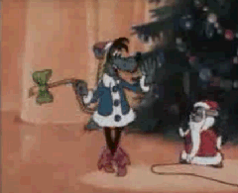
Основні види кіно
Докумен-
тальний
Художнє, або ігрове
кіно
Науково - популярне
Анімаційне
Кадр з документального
фільму «Важкі дороги світу»
Режисер А. В. Колошин. 1975.
Кларк Гейбл , Вівьен Лі, Леслі Ховард
у фільмі Віктора Флемінга, Сема Вуда і
Джорджа Кьюкора «Занесені вітром".

Slide 6
Українську кіноіндустрію наразі складають більше 150-ти кіностудій та продакшн -компаній. Багато режисерів з інших країн вже зняли в Україні свої кінострічки. Так російський режисер Федір Бондарчук знайшов у Криму гірські пейзажі Афганістану для фільму "9 рота". Володимир Бортко - середньовічну архітектуру Речі Посполитої для екранізації "Тараса Бульби". Китайський режисер Чжан Імоу знімав у Карпатах китайський ліс, показаний глядачеві у фільмі "Будинок літаючих кинджалів", голландський режисер Йос Стеллінг обрав для зйомок окремих сцен фільму "Душка" Київ.
Світове визнання дістали фільми, зняті чудовими радянськими кінорежисерами
С. Ейзенштейном і В. Пудовкіним.
Після першої світової війни в США недалеко від м. Лос-Анжелоса, в Голлівуді, виросло ціле кіномістечко, де розмістились численні студії. Центр американської кінематографії - Голлівуд - почав випускати величезну кількість фільмів за участю відомих кіноартистів: Мері Пікфорд, Дугласа Фербенкса, Ліліан Гіш і артистів, які переїхали в Америку: Грети Гарбо, Конрада Фейда, Глорії Свенсон та інших.

Slide 7
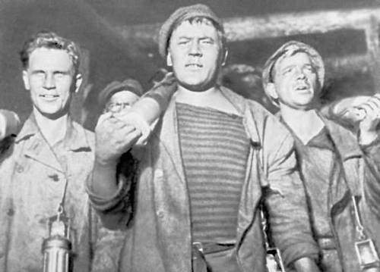
Перший звуковий фільм в Україні з’явився у 1930 р. – документальна стрічка Д.Ветрова “Ентузіазм (Симфонія Донбасу)”, вже в 1931 р. країна не лише побачила, а й почула українських акторів у художньому фільмі
О Соловйова “Фронт”
Кадр із кінофільму «Ентузіазм(Симфонія Донбасу)« Україна 1930 р. Реж. Д. Вертов

Slide 8
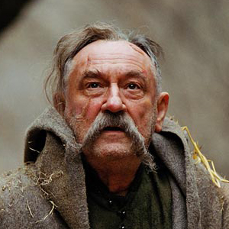
Б.Ступка у кінофільмі «Тарас Бульба» Росія, Україна, Польща, 2009 р. Реж. В.Бортко
Український кінематограф має цілу плеяду акторів, таких як, Р.Биков, Н. Ужвій, А.Роговцева, К. Степанков, Б Ступка…

Slide 9
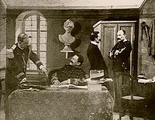
Ігрове кіно -
вид кіномистецтва, який зображує дійсність в образах, створених об’єднаними зусиллями сценаристів, режисерів, операторів, акторів та ін.
Засновник ігрового кіно французький режисер Жорж Мельєс
Кадр із кінофільму “Справа Дрейфуса”
Франція 1899р., реж. Ж.Мельєс

Slide 10
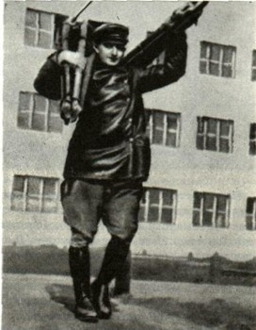
Документальне кіно
Документальне кіно зародилось в 1895 р., коли винахідники кінематографа брати Огюст і Луї Люмьери показали людей, що виходять з воріт заводу, та поїзд, що прибув на вокзал.
А незабаром хроніка подій з легкої руки Люмьерів, здобула популярність своєю сенсаційністю і ефектними кадрами.
Дзига Вертов готується знімати документальний фільм. 1930 р. р.

Slide 11
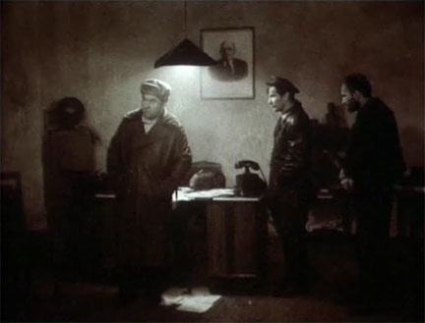
Документальний фільм
.
Кадр з фільму Олеся Янчука “Голодомор 33”
Документальне кіно (неігрове) знімають на основі справжніх подій.
Його темою найчастіше стають культурні явища, наукові факти й гіпотези, а також видатні постаті й спільноти. Майстри-документалісти у сво- їх творах нерідко сягають філософських узагальнень. Проте деякі кінознавці заперечують наявність відокремленого документального кіно,зараховуючи його до художнього. Справді ж документальними вважають лише фільми, відзняті прихованою камерою

Slide 12
Анімаційне кіно
.
Анімація(з лат. anima — душа і похідного фр. animation — оживлення) — вид кіномистецтва, твори якого створюються шляхом зйомки послідовних фаз руху намальованих (графічна мультиплікація) або об'ємних (об'ємна мультиплікація) об'єктів. Ці твори називають анімаційними або мультиплікаційними фільмами (мультфільмами). Перші мальовані фільми були випущені в 1908 у Франції, об'ємні — в 1911 у Росії.

Slide 13
Науково - популярне кіно
“Велика подорож к глибини океанів” Режисер: Жан Жак Мантелло 2009 р., Великобританія. Багатий підводний світ, його закони, скарби і життя мешканців до цих пір залишаються загадкою для людства. Фільм занурює глядачів у морські глибини і відкриває таємниці та неймовірну красу океану. І під товщею води, куди не проникають промені світла, і на сонячних коралових рифах біля самого берега - скрізь вирує дивовижне життя, приховане від очей людини. Живописні підводні ландшафти перевершують найсміливіші фантазії людини.

Slide 14
Інтеракція
“Культурна куля» - історія без глянцю
( Інтерактивна вправа проводиться за умови, якщо урок проводиться в комп’ютерному класі, де є підключення до мережі Інтернет)
Об’єднайтесь у 4-5 груп.
Проведіть історичне розслідування користуючись мережею Інтернет долі “не головних героїв» - акторів України.
Завдання «КультурноЇ кулі» -дізнатись про «героїв без зірки», тобто маловідомих кіномитців, але роботи яких, на вашу думку варті уваги. Мотивуйте свій вибір і презентуйте класу.
(Порядок представлення може бути визначений жеребкуванням.)

Slide 15
Творче завдання
«Кіноекспрес»
Віртуально мандруючи різними країнами ви ознайомились із кіногероями
“без зірки”.
Доведіть, чому “ваш”герой заслуговує визнання народу.

Slide 16
Самопізнання
Як ви себе почували, коли доводили свою точку зору стосовно героя
кінофільму, коли вручали йому “зірку”?

